Slide 1
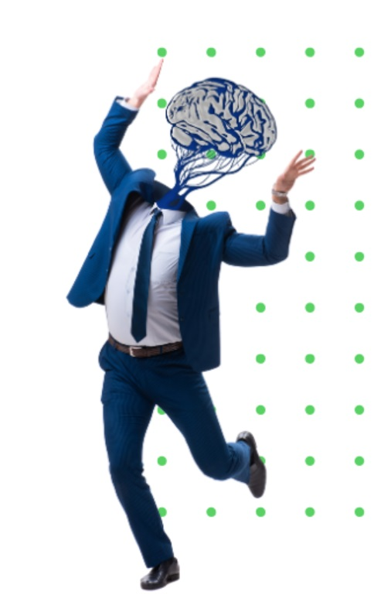
24/7 online
CUC 2024: AI u obrazovanju – novi početak ili početak kraja
Ivana Katić, školska pedagoginja
Osnovna škola Ivana Lovrića
Online, 9. i 10. travnja 2024.
Rovinj, 18. i 19. travnja 2024.

Slide 2
Uvod
CUC 2022. – rezultati istraživanja o iskustvima djece i mladih u digitalnom okruženju i njihovim stavovima o utjecaju digitalnih tehnologija na živite i društvo.
Kod učenika 7. razreda jedna od dominantnih aktivnosti postaje korištenje digitalnih uređaja - 28,9% više od 4 sata dnevno.
Kako uspijevaju odvojiti toliko vremena?
Što je toliko zanimljivo?

Slide 3
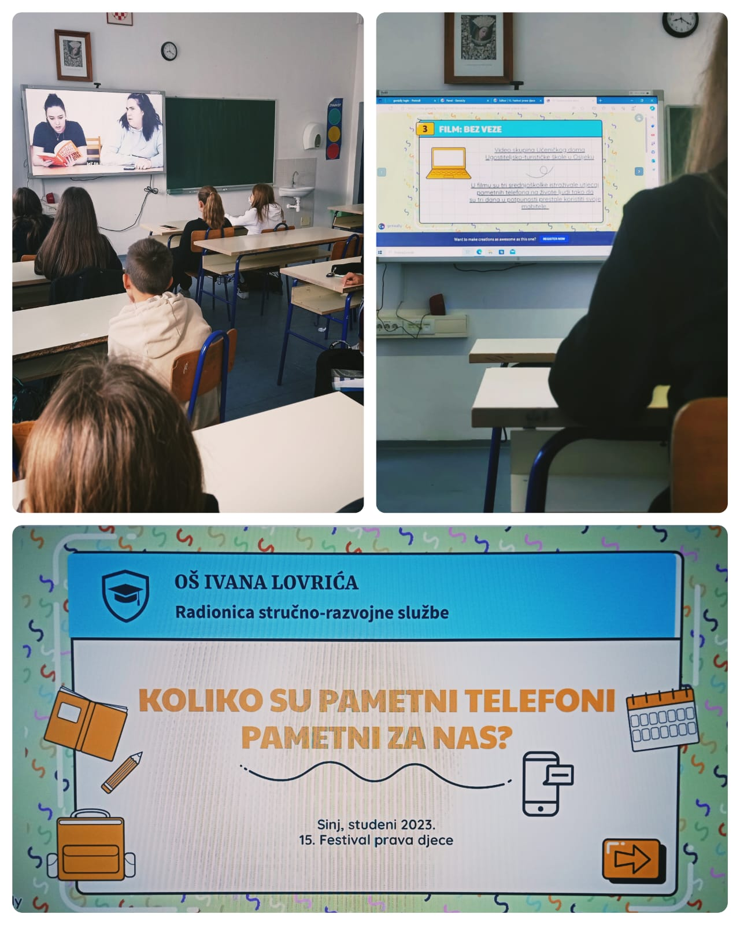
1. aktivnost: radionica za učenike 7. razreda
15. Festival prava djece – prikazivanje odabranih filmova u stvaralaštvu djece i mladih iz Hrvatske i nastavne pripreme za radionice u školama.
Radionica „Koliko su pametni telefoni pametni za nas?”.

Slide 4
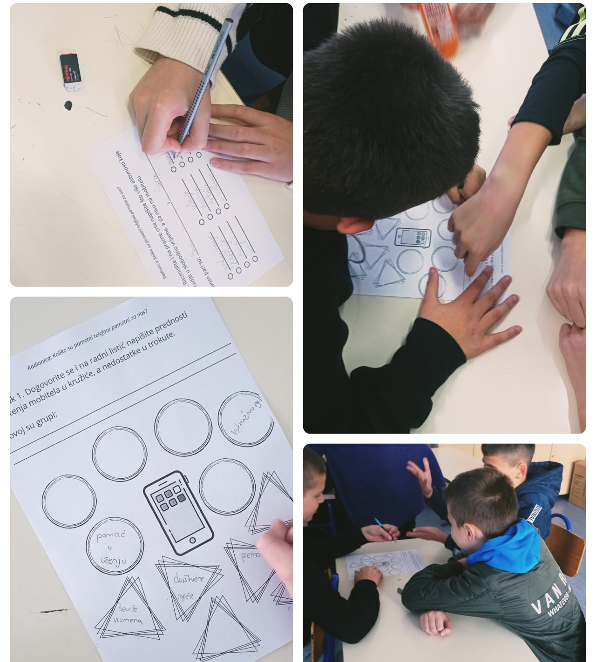
1. aktivnost: radionica za učenike 7. razreda
Zadatak 1. radionice – U postavkama pametnih telefona pronaći informaciju koliko su vremena koristili pametni telefon i za što točno.
učenici su koristili pametne telefone od 2 do 10 sati dnevno

Slide 5
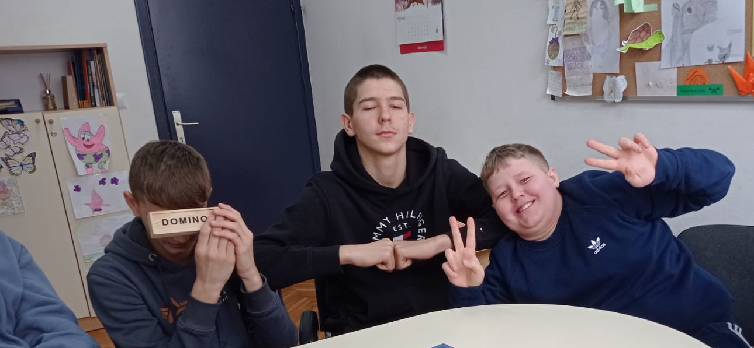
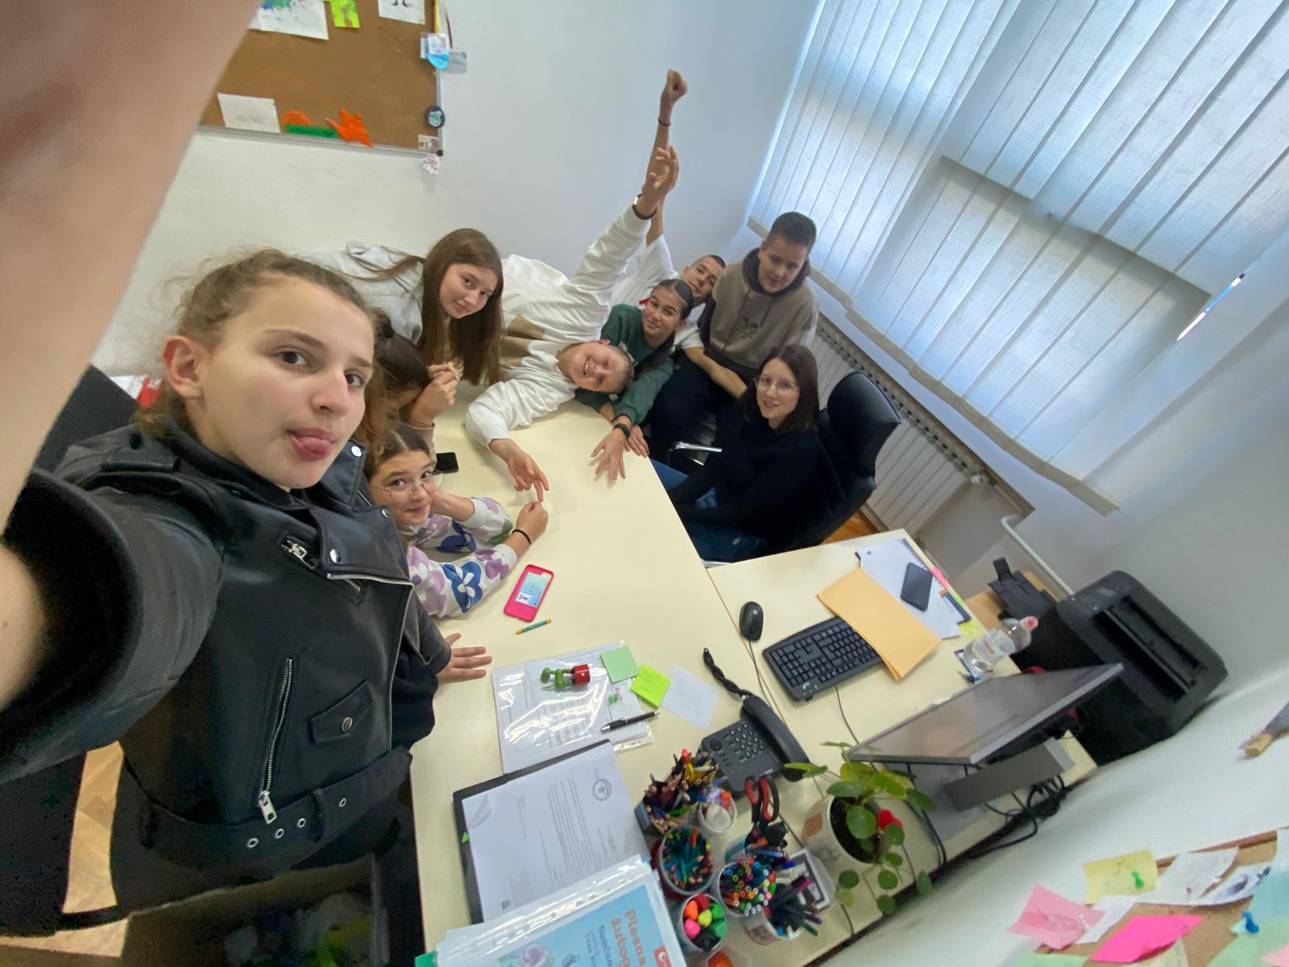
2. aktivnost: izazov „ Tri dana bez pametnog ekrana”
19 učenika funkcioniralo je tri dana bez pametnih telefona
pametni telefoni bili su čuvani u školi
tijekom izazova – razgovori s učenicima
nakon izazova - Forms upitnik kao osvrt
dio njih imali su podršku obitelji da uspješno obave izazov
dio učenika je ipak koristilo tablet ili mobitel brata/sestre/roditelja
1 učenik predalo mobitel koji ne koristi

Slide 6
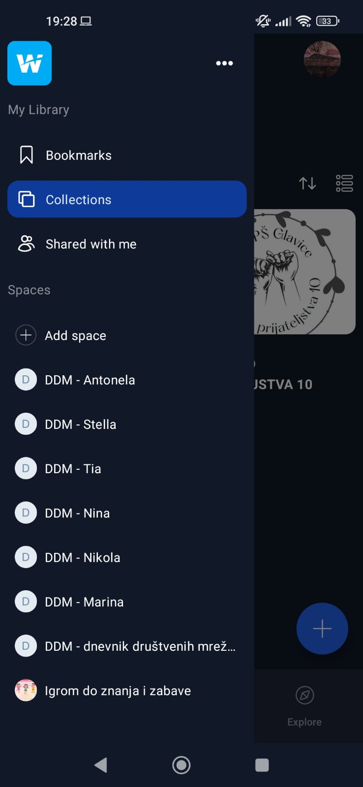
3. aktivnost: Dnevnik društvenih mreža
digitalni alat Wakelet
svaki učenik instalirao na svoj mobitel
za svakoga učenika/cu stvoren je njegov/ njen Prostor (Space)
unutar Prostora nalazile su se Kolekcije (Collections)
za unos potrebnih podataka u obliku teksta, linka, videa, fotografije

Slide 7
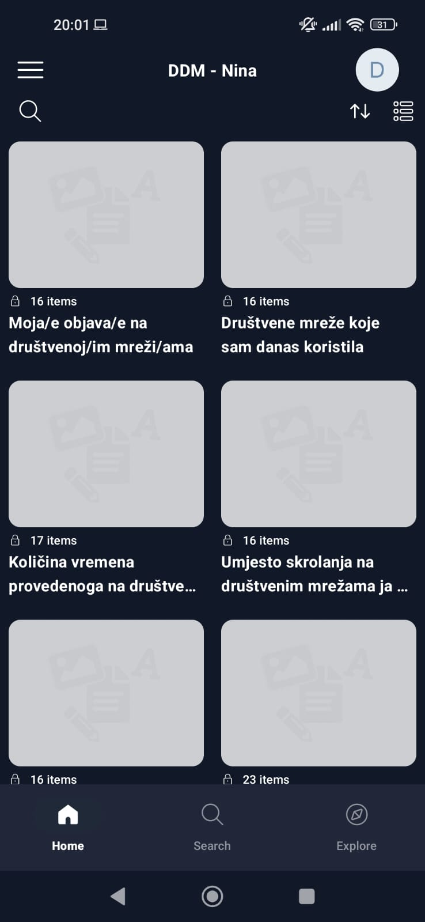
3. aktivnost: Dnevnik društvenih mreža
Kolekcije:
Društvene mreže koje sam danas koristio/la
Količina vremena provedena na mobitelu
Najzanimljivije s društvenih mreža
Moja/e objava/e na društvenim mrežama
Osjećaj/i nakon korištenja društvenih mreža
Aktivnost/i kojim sam taj dan zamijenila korištenje mobitela

Slide 8
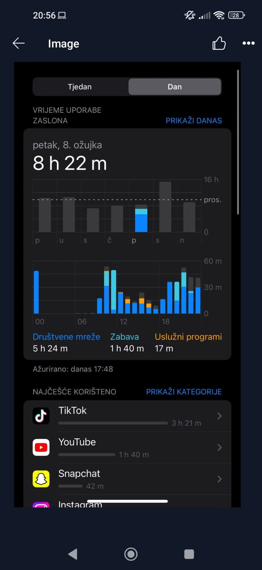
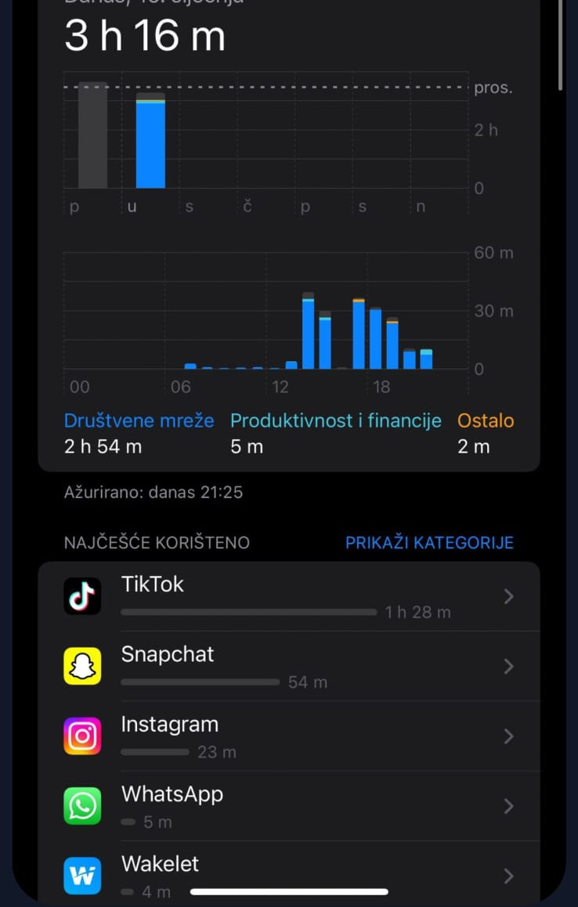

Slide 9
Tijekom savjetodavnih razgovora…
Pametni telefoni koriste se stalno (u školi, kod kuće, prilikom druženja, tijekom treninga…).
Nerijetko se događa da s pametnim telefonom odlaze u krevet.
Za komunikaciju s prijateljima više koriste društvene mreže (DM-ovi).
Nisu bili svjesni količine vremena kojega provode na pametnim telefonima i ponekad se zbog toga osjećaju loše.

Slide 10
Tijekom savjetodavnih razgovora…
Trenutno najzanimljivija društvena mreža – Snapchat.
„Snepanje” – dopisivanje i razmjena fotografija koje može trajati satima.
„Vatrice” (Snapstreak!) – broj dana u kojima se s drugom osobom razmijenio minimalno 1 snap; kako bi očuvali vatrice međusobno dijele osobne lozinke.
My eyes only – galerija za osobne fotografije; potreban pin za pristup.

Slide 11
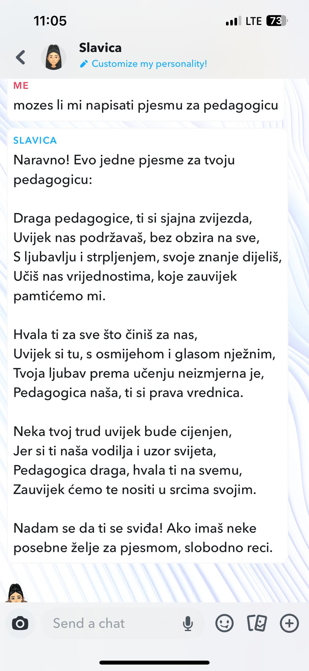
Tijekom savjetodavnih razgovora…
Društvene mreže koriste za pisanje domaćih zadaća:
TikTok i Instagram profili s riješenim radnim bilježnicama
My AI na Snapchat-u - program s kojim mogu voditi razgovore, postavljati pitanja i sl.. Mogu mu nadjenuti ime i prilagoditi avatar kako žele

Slide 12
Umjesto zaključka:
Područje interesa na društvenim mrežama te na pametnim telefonima općenito među djecom i mladima rapidno se mijenja.
Generacije djece koja odrastaju uz pametne telefone i Internet.
Potrebna su jasna i dosljedna pravila kod kuće i u školi.

Slide 13
Hvala na pažnji!
CUC 2024: AI u obrazovanju – novi početak ili početak kraja

Slide 14
Izvori:
https://cuc.carnet.hr/2024/wp-content/uploads/2023/12/AI-u-obrazovanju-novi-pocetak-ili-pocetak-kraja-6.png (slika na naslovnom slajdu)
https://wwwadmin.idi.hr/uploads/Upotrazizamjeromizmedjuskolskogigralistai_Tik_Tok_a_FINAL_IDIZ_8fb5eb975f.pdf

